Slide 1
MES用户操作手册
计划管理

Slide 2
目录
一、预测计划
1. 年度预测
1.1 车型计划导入
1.2 获取快照
1.3 年度能力预测
2. 16周预测
2.1 车型计划导入
2.2 获取快照
2.3 周能力预测
3. 14天计划
3.1 车型/物料计划导入
3.2 获取快照
3.3 运行14天计划
二、作业计划
1. 挤出作业计划
1.1运行

Slide 3
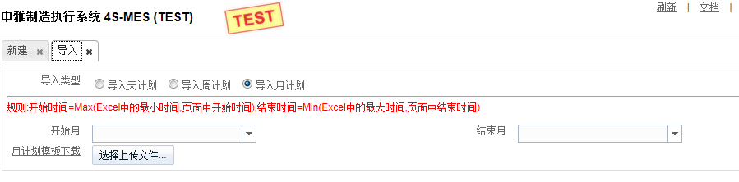
年度预测
车型计划导入
1
4
2
3
2
3
执行人：计划员
菜单位置：计划管理->事务->车型计划->导入
步骤1：选择“导入月计划”
步骤2：输入要导入的开始和结束月
步骤3：点击“选择上传文件”
备注：年度计划都是以车型导入

Slide 4
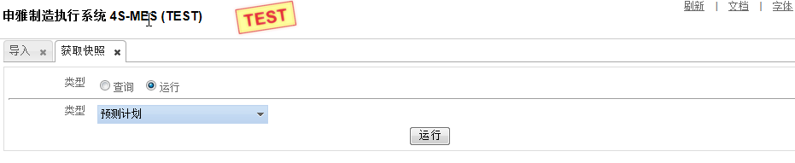
年度预测
获取快照
1
2
5
3
菜单位置：计划管理->事务->数据准备->数据快照->获取快照
步骤1：选中“运行”
步骤2：根据实际情况，选择“预测计划”
步骤3：执行“运行”

Slide 5
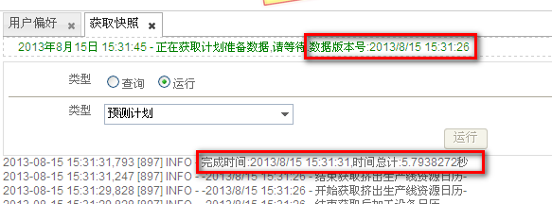
年度预测
生成快照版本

Slide 6
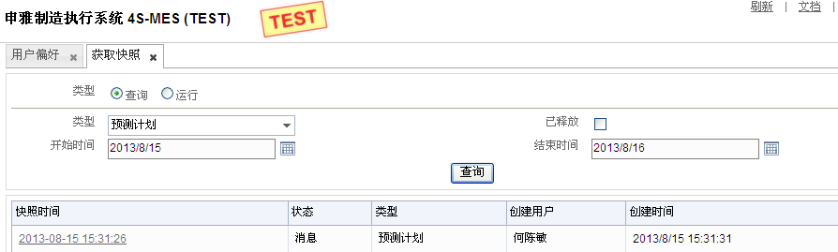
年度预测
释放快照
4
5
6
菜单位置：计划管理->事务->数据准备->数据快照->获取快照
步骤4：选择“查询”
步骤5：“已释放”勿勾
步骤6：点击“查询”

Slide 7
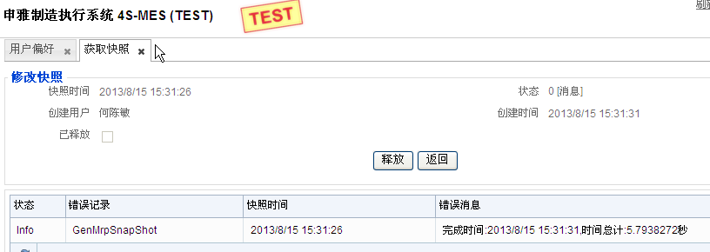
年度预测
释放快照
7
菜单位置：计划管理->事务->数据准备->数据快照->获取快照
步骤7：选择“释放”

Slide 8
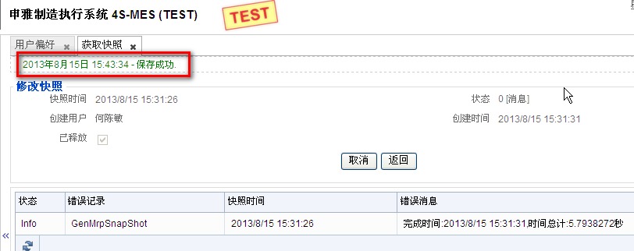
年度预测
释放快照
快照释放成功

Slide 9
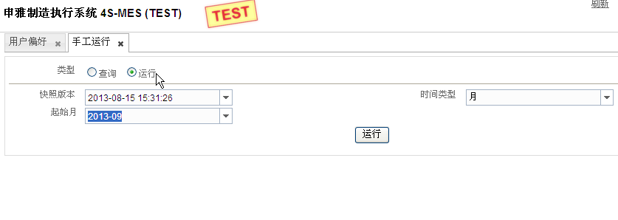
运行MRP粗运算（一）
1
2
3
4
菜单位置：计划管理->事务->预测计划->手工运行
步骤1：选择“运行”
步骤2：选择“快照版本”
步骤3：选择“时间类型”中的“月”
步骤4：点击“运行”

Slide 10
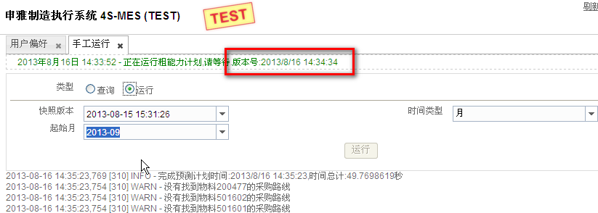
运行MRP粗运算（二）
系统根据客户月需求预测及快照中获取的基础数据，运行MRP生成能力需求的“版本号”

Slide 11
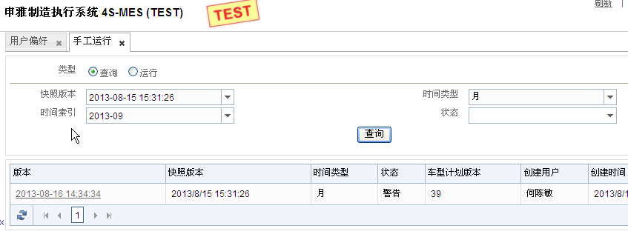
运行MRP粗运算（二）
5
6
7
8
菜单位置：计划管理->事务->预测计划->手工运行
步骤5：选择“查询”
步骤6：选择“快照版本”
步骤7：点击“查询”
步骤8：点击需要释放的版本号

Slide 12
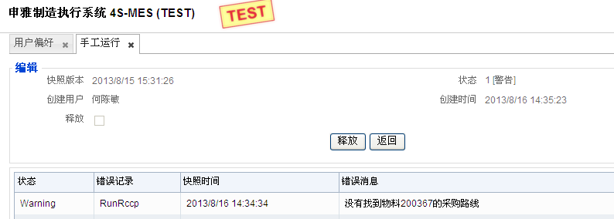
运行MRP粗运算（三）
9
菜单位置：计划管理->事务->预测计划->手工运行
步骤9：选择“释放”

Slide 13
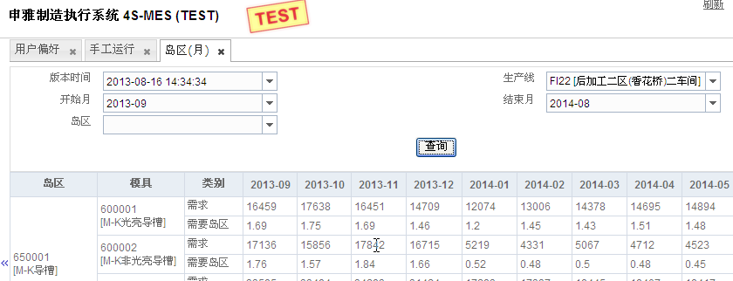
查看MRP结果（一）
1
2
3
5
4
菜单位置：计划管理->事务->预测计划->后加工能力->岛区（月）
步骤1：选择“版本时间”
步骤2：选择“生产线”
步骤3：选择开始和结束月
步骤4：选择“岛区”
步骤5：点击“查询”
备注：通过MRP运算，可以查看后加工岛区能力和模具能力

Slide 14
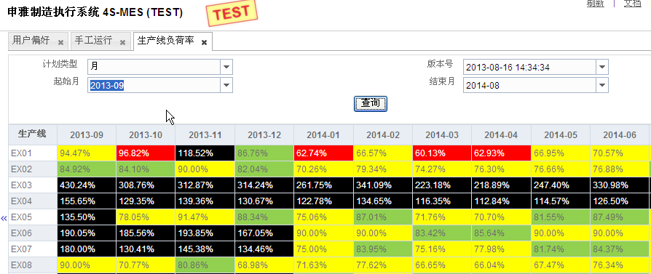
查看MRP结果（二）
1
2
4
3
菜单位置：计划管理->事务->预测计划->挤出能力->生产线负荷率
步骤1：选择“计划类型”
步骤2：选择“版本号”
步骤3：选择开始和结束周
步骤4：点击“查询”
备注：通过MRP运算，可以查看挤出能力

Slide 15
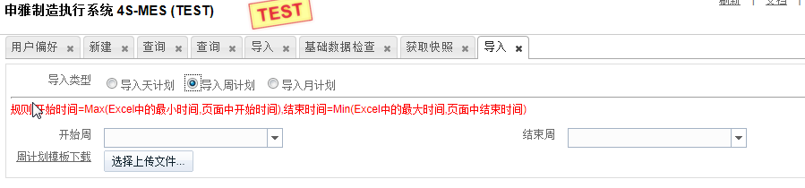
导入周计划（一）
1
4
1
2
3
2
2
3
执行人：计划员
菜单位置：计划管理->事务->车型计划->导入
步骤1：选择“导入周计划”
步骤2：输入要导入的开始和结束周
步骤3：点击“选择上传文件”
备注：选中需要导入的周计划 后续操作参考月计划

Slide 16
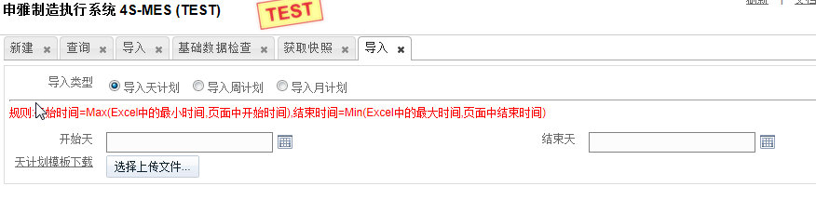
导入14天计划（一）
1
1
4
1
2
3
2
2
2
3
3
执行人：计划员
菜单位置：计划管理->事务->车型计划->导入
步骤1：选择“导入天计划”
步骤2：输入要导入的开始和结束天
步骤3：点击“选择上传文件”
步骤4：选中需要导入的天计划
备注: 当车型下的所有物料是发向同一个方向的，用车型计划导入

Slide 17
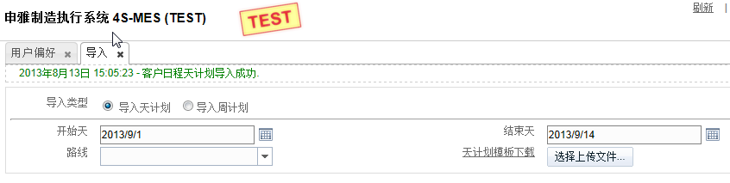
导入发货计划（一）
1
2
3
执行人：计划员
菜单位置：计划管理->事务->发货计划->导入
步骤1：选择“导入天计划”
步骤2：输入要导入的开始和结束天
步骤3：点击“选择上传文件”
步骤4：选中需要导入的天计划
备注: 当车型下的所有物料是发向不同方向的，用发货计划导入

Slide 18
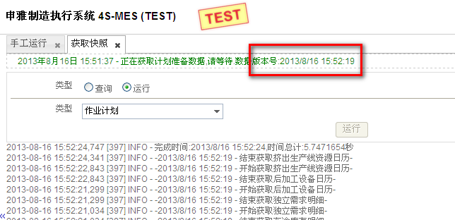
获取快照
1
2
3
菜单位置：计划管理->事务->数据准备->数据快照->获取快照
步骤1：选中“运行”
步骤2：根据实际情况，选择“作业计划”
步骤3：执行“运行”

Slide 19
年度预测
生成快照版本

Slide 20
年度预测
释放快照
4
5
6
菜单位置：计划管理->事务->数据准备->数据快照->获取快照
步骤4：选择“查询”
步骤5：“已释放”勿勾
步骤6：点击“查询”

Slide 21
年度预测
释放快照
7
菜单位置：计划管理->事务->数据准备->数据快照->获取快照
步骤7：选择“释放”

Slide 22
年度预测
释放快照
快照释放成功

Slide 23
导入发货计划（一）
1
2
3
执行人：计划员
菜单位置：计划管理->事务->发货计划->导入
步骤1：选择“导入天计划”
步骤2：输入要导入的开始和结束天
步骤3：点击“选择上传文件”
步骤4：选中需要导入的天计划
备注: 当车型下的所有物料是发向不同方向的，用发货计划导入

Slide 24
导入发货计划（一）
1
2
3
执行人：计划员
菜单位置：计划管理->事务->发货计划->导入
步骤1：选择“导入天计划”
步骤2：输入要导入的开始和结束天
步骤3：点击“选择上传文件”
步骤4：选中需要导入的天计划
备注: 当车型下的所有物料是发向不同方向的，用发货计划导入

Slide 25
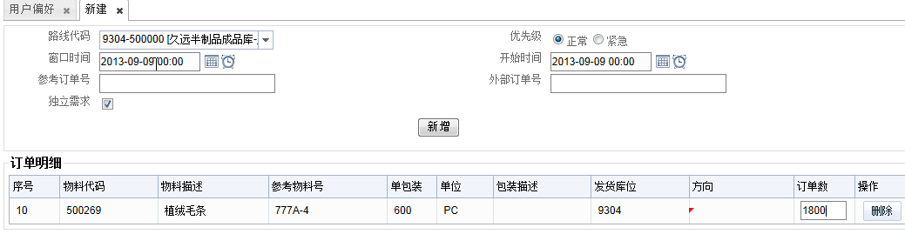
创建独立需求（一）
1
2
1
4
2
3
5
3
2
3
4
执行人：计划员
菜单位置：发货管理->事务->发货单->新建
步骤1：选择“路线代码”
步骤2：输入窗口时间和开始时间
步骤3：“独立需求”一定要打勾
步骤4：输入要发货订单数量
步骤5：点击“新增”
备注：不通过14天计划产生，而是通过即时拉动产生，如广州、淮安的母胶,挤出半制品；和达的桑车毛条

Slide 26
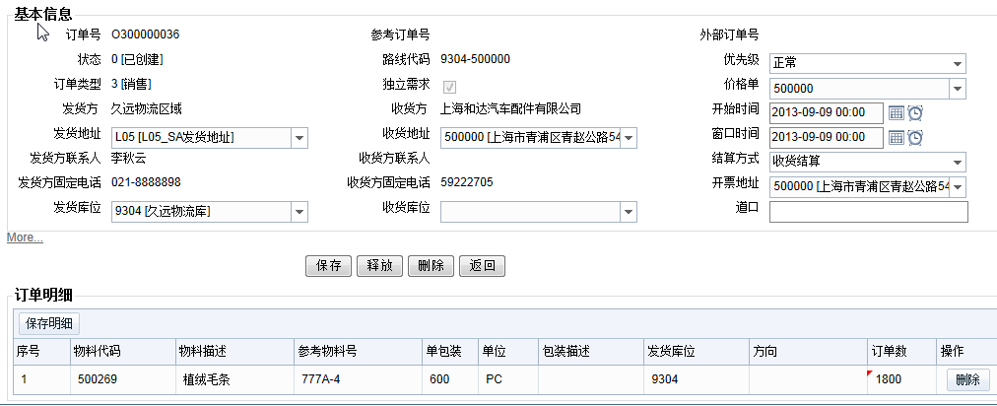
创建独立需求（二）
1
2
1
4
2
3
5
3
2
3
5
4
执行人：计划员
菜单位置：发货管理->事务->发货单->新建
步骤5：点击“释放”
备注：不通过14天计划产生，而是通过即时拉动产生，如广州、淮安的母胶,挤出半制品；和达的桑车毛条

Slide 27
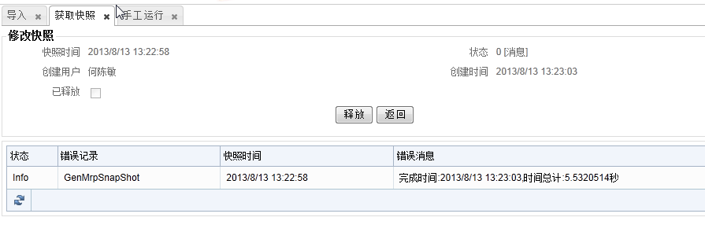
运行快照（三）
10
7
9
1
4
8
2
3
2
3
菜单位置：计划管理->事务->数据准备->数据快照->获取快照
步骤7：选择“释放”

Slide 28
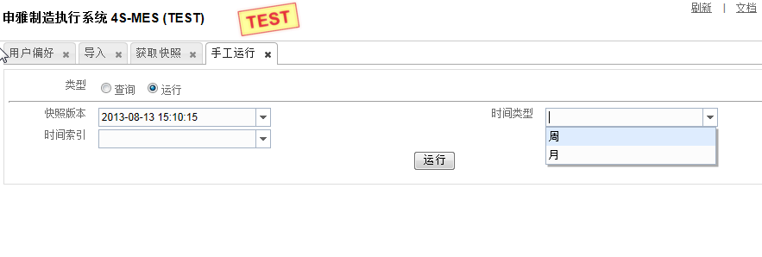
运行MRP粗运算（一）
1
2
3
4
菜单位置：计划管理->事务->预测计划->手工运行
步骤1：选择“运行”
步骤2：选择“快照版本”
步骤3：选择“时间类型”
步骤4：点击“运行”

Slide 29
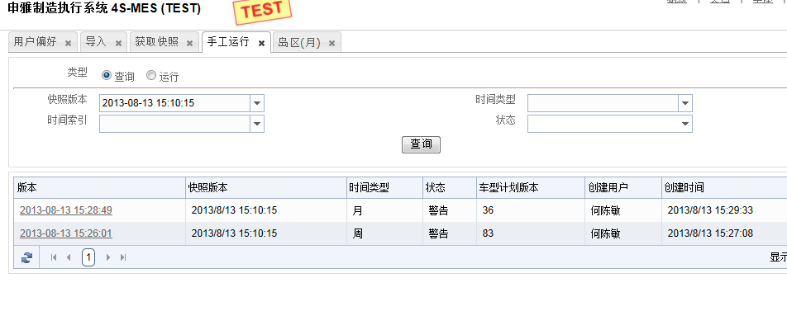
运行MRP粗运算（二）
5
6
7
8
菜单位置：计划管理->事务->预测计划->手工运行
步骤5：选择“查询”
步骤6：选择“快照版本”
步骤7：点击“查询”
步骤8：点击需要释放的版本号

Slide 30
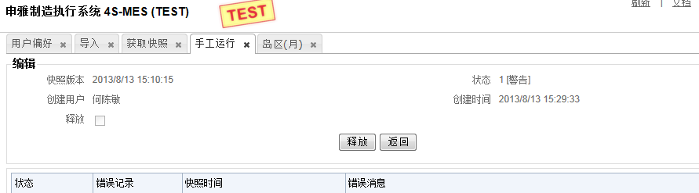
运行MRP粗运算（三）
9
菜单位置：计划管理->事务->预测计划->手工运行
步骤9：选择“释放”

Slide 31
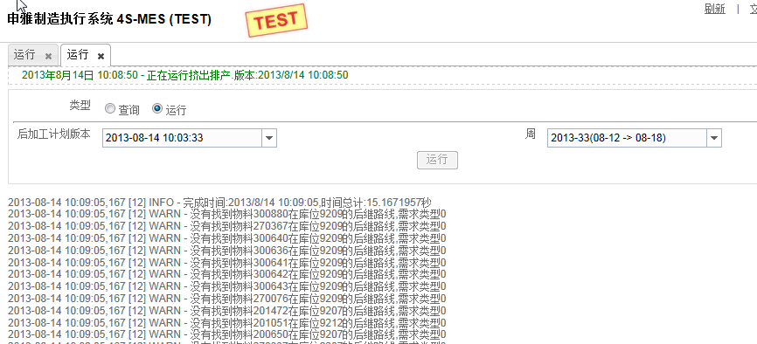
运行周计划（一）
1
2
3
菜单位置：计划管理->事务->作业计划->挤出->运行
步骤1：选择“运行”
步骤2：选择“后加工计划版本”
步骤3：选择“运行”

Slide 32
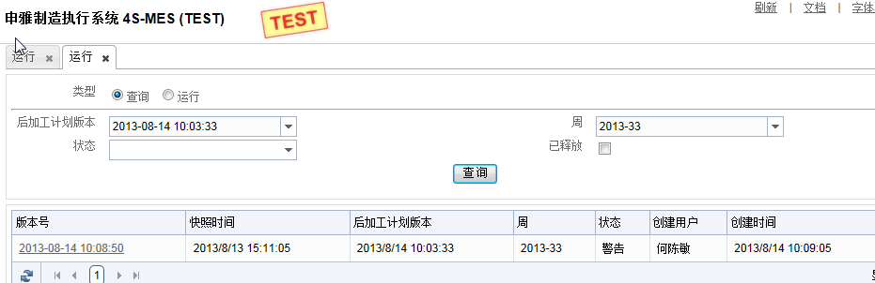
释放周计划（一）
1
2
3
4
5
菜单位置：计划管理->事务->作业计划->挤出->运行
步骤1：选择“查询”
步骤2：选择“后加工计划版本”
步骤3：选择“周”
步骤4：点击“查询”
步骤5：点击要释放的“版本号”

Slide 33
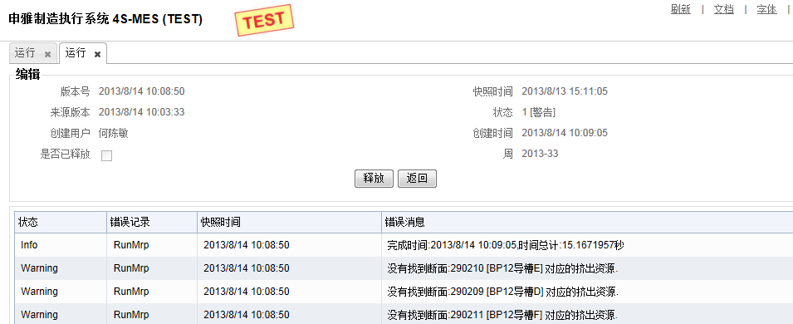
释放周计划（二）
6
菜单位置：计划管理->事务->作业计划->挤出->运行
步骤1：选择“释放”

Slide 34
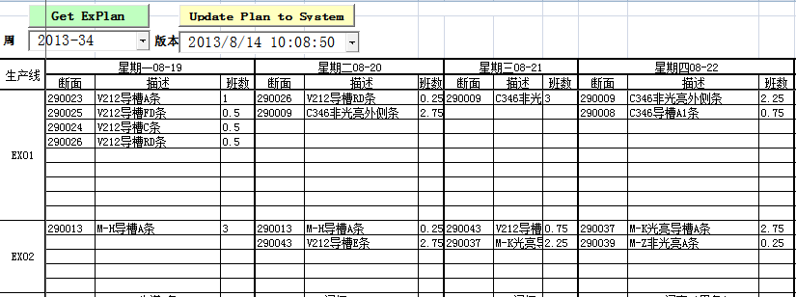
重排计划（一）
3
5
1
2
4
打开“挤出作业计划调整”表
步骤1：选择要调整的版本号
步骤2：选择要调整的周
步骤3：点击“Get ExPlan”
步骤4：修改要更新的数据
步骤5：点击“Update Plan to System”

Slide 35
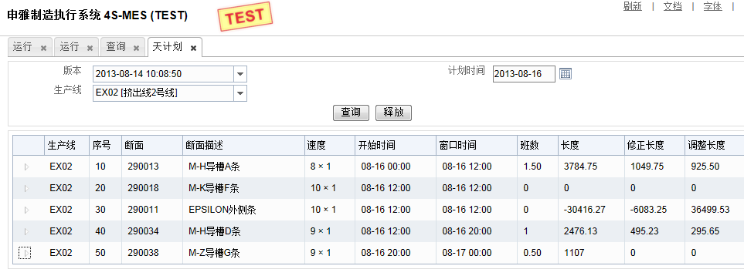
天计划转班产计划（一）
1
2
3
4
菜单位置：计划管理->事务->作业计划->挤出->天计划
步骤1：选择“版本”
步骤2：选择“计划时间”
步骤3：选择“生产线”
步骤4：点击“释放”

Slide 36
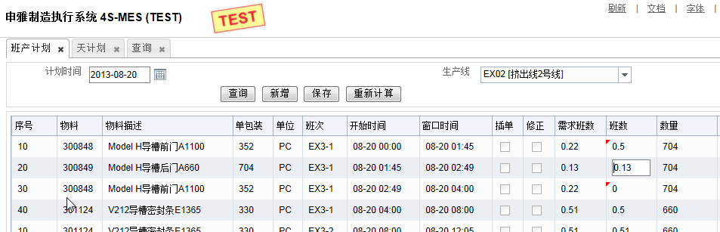
调整班产计划（一）
1
2
3
6
5
4
菜单位置：计划管理->事务->作业计划->挤出->班产计划
步骤1：选择要调整的“计划时间”
步骤2：选择“生产线”
步骤3：点击“查询”
步骤4：修改需要更新的数据
步骤5：点击“保存”
步骤6：点击“重新计算”

Slide 37
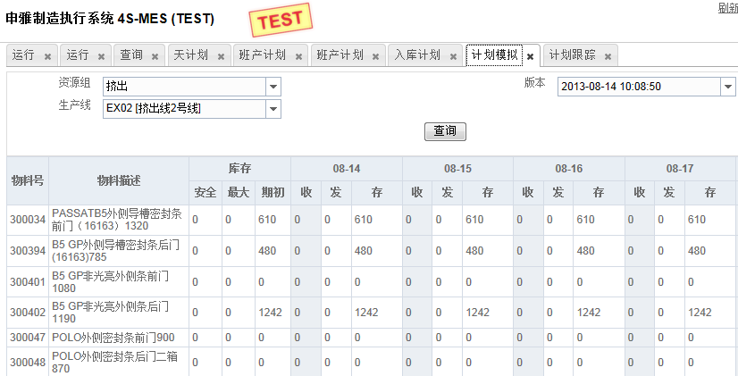
计划模拟（一）
1
2
3
4
菜单位置：计划管理->事务->作业计划->计划模拟
步骤1：选择“资源组”
步骤2：选择“选择版本”
步骤3：选择“生产线”
步骤4：点击“查询”

